Slide 1


Θερμές περιοχές ενδημισμού και κλιματική αλλαγή: προκλήσεις για τη διαχείριση των προστατευόμενων περιοχών.
Εμμανουέλα Σαβουϊδάκη
1087114

Slide 2
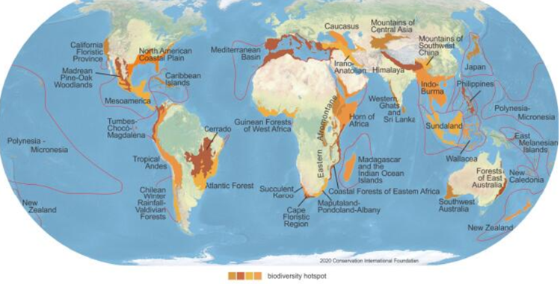
Οι 36 Θερμές Περιοχές Ενδημισμού https://doi.org/10.5281/zenodo.4311831, CC BY 4.0
Ορίζονται με βάση δύο αυστηρά κριτήρια:
Ποσοστό ενδημικών ειδών, κυρίως χλωρίδας
Κατάσταση κινδύνου
Biodiversity hotspots
Χαρακτηρίζονται από ιδιαίτερα βιογεωγραφικά χαρακτηριστικά και διαφορετική ευαισθησία στις εκάστοτε κλιματικές συνθήκες
Αποτελούν κοινωνικο-οικολογικά συστήματα και πυρήνα αλληλεπίδρασης με τους άμεσα εξαρτώμενους οικισμούς

Slide 3





Σημασία των περιοχών
Καταφύγια
Ενδημικών
Ειδών
Οικοσυστημικές
Υπηρεσίες
Επισιτιστική
Ασφάλεια
Πολιτισμική και πνευματική αξία
Κλιματική ρύθμιση

Slide 4
Θερμές περιοχές ενδημισμού και Κλιματική αλλαγή
Πώς θα εξελιχθεί η κατάσταση στο μέλλον
Επιπτώσεις σε
Ενδημικά είδη
Επιπτώσεις σε
ενδιαιτήματα
Επιπτώσεις σε παγκόσμια κλίμακα
Συρρίκνωση πληθυσμού
Το 2080, το 58 ± 2,6 % των ειδών δεν θα ζουν υπό κατάλληλο κλίμα στις προστατευόμενες περιοχές.
Απώλειες των ειδών (63 ± 2,1 %)
Συρρίκνωση περιοχής εξάπλωσης τους (77%)
¼ περίπου των δασών έχει μεταφερθεί πάνω από το αναμενόμενο υψομετρικό όριο
48.5% απώλεια οικοτόπων
Παγκόσμια μείωση αριθμού νεοενδημικών ειδών
Μετακινήσεις ειδών τόσο σε ορεινούς όγκους (Elevational shifts) και γεωγραφικά (Latitudinal shifts) πάνω από 60%

Slide 5
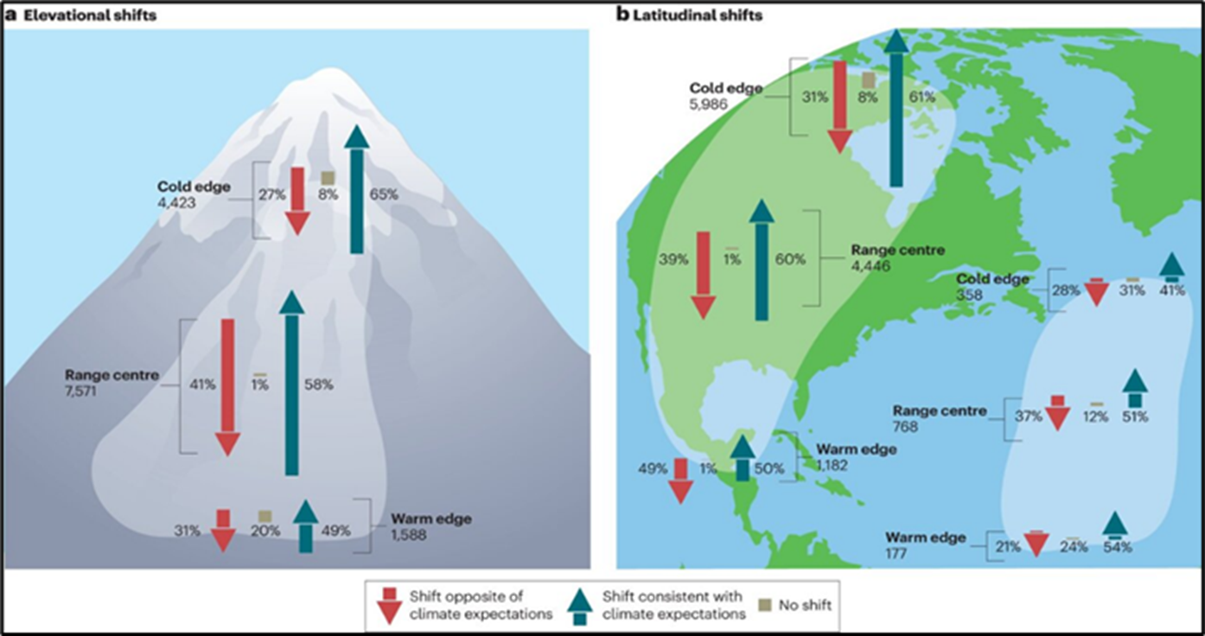
Φαινόμενο Escalator to extinction
Tα ορεινά είδη μετακινούν τα κατώτερα και ανώτερα όρια του εύρους ανοχής τους προς τα επάνω μέχρι τελικά να εξαντληθεί ο διαθέσιμος χώρος στην κορυφή των βουνών
Eμποδίζει την οριζόντια μετανάστευση προς άλλες γεωγραφικές περιοχές
Πολλαπλασιαστής άλλων πιέσεων
H προσαρμογή συχνά δεν επιτυγχάνεται

Slide 6

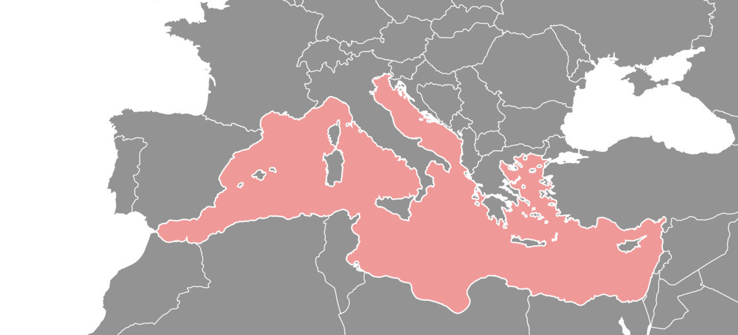
Η Λεκάνη της Μεσογείου
50% Φυτικά είδη
33,3% Λισσαμφίβια
48% Ερπετά
25% Θηλαστικά
Ενδημικά
Η οικολογική σημασία της Μεσογείου δεν οφείλεται μόνο στον εντυπωσιακό αριθμό των ενδημικών ειδών της Χλωρίδας που φιλοξενεί, αλλά επεκτείνεται και σε πολλά σπάνια είδη Πανίδας.

Slide 7
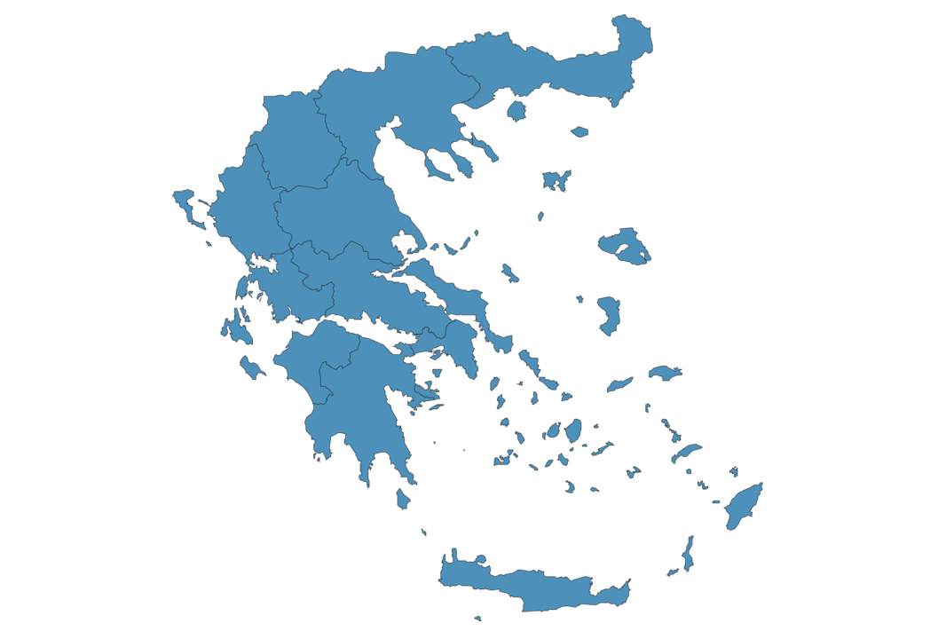
Το παράδειγμα της Ελλάδας
Φιλοξενεί τεράστιο αριθμό ενδημικών ειδών και ορεινούς όγκους (Λευκά Όρη, Όλυμπος, Πίνδος κ.α.) που λειτουργούν ως καταφύγια ειδών.
Αλλά
conservation gaps 3.3% έως και 61.1%

Slide 8



Διαχειριστικές Προκλήσεις και Προτάσεις
Υπό το πρίσμα της κλιματικής αλλαγής
Στατική Προστασία
Κλιματικά Καταφύγια
Κοινωνικές, Πολιτικές και Οικονομικές προεκτάσεις
Λόγω προκαθορισμένων ορίων τα είδη που μετακινούνται εκτός των περιοχών μένουν απροστάτευτα.
Πρόταση: Συνδεσιμότητα των περιοχών και δυναμικά δίκτυα
Προστασία περιοχών ευάλωτων στην κλιματική αλλαγή.
Πρόταση: Ενσωμάτωση καταφυγίων
Η διατήρηση της βιοποικιλότητας απαιτεί μια ολιστική προσέγγιση που δεν αγνοεί την κοινωνική και οικονομική πραγματικότητα.

Slide 9
Δυσκολία στην λήψη αποφάσεων και μέτρων
Άμεση εξάρτηση από φυσικούς πόρους όμως
Νομοθετικές ρυθμίσεις, πολιτικά και διεθνή συμφέροντα.
Εξάρτηση κατοίκων από Οικοσυστήματα
Συγκρούσεις
Οικονομία
Πολιτική
Κοινωνία
Λανθασμένη διαχείριση των περιοχών
Κόστος για σχεδιασμό και την υλοποίηση
Διαφθορά

Slide 10

Σύνοψη
Η διατήρηση της βιοποικιλότητας και η προστασία των hotspots αποτελούν τη βάση για την ανθρώπινη ευημερία και βελτίωση της ποιότητας ζωής.
Όλα τα μέτρα που θα συμβάλουν στην αντιμετώπιση των κενών στο νομοθετικό πλαίσιο και στην προστασία των περιοχών αυτών θα πρέπει να εντάσσονται στα πλαίσια μιας νέας ολιστικής προσέγγισης που θα έχει πυρήνα τις ανάγκες των κατοίκων της κάθε περιοχής σε συνδυασμό με την διατήρηση της βιοποικιλότητας.
Σε παγκόσμιο επίπεδο είναι σημαντικό να υιοθετηθούν αποτελεσματικά μέτρα διαχείρισης και προστασίας των Θερμών περιοχών ενδημισμού.

Slide 11



Ευχαριστώ για την προσοχή σας
Ερωτήσεις ;

